Slide 1
Gestión Sistematizada y Digitalizada de los Efectos Judiciales, Depósitos y Piezas de Convicción (GEJ)
GTI Territorio Ministerio
xx DE NOVIEMBRE DE 2023

Slide 2
ÍNDICE
01
Visión General
Ciclo de Alta/Archivado
Ciclo de Préstamo
Ciclo de Devolución
Cambio de Órgano/Procedimiento
Baja de Piezas / Registro de Otros Piezas/Otros Efectos
02
03
04
05
06

Slide 3
Visión General - Introducción
Dentro de la actual Sistema de Archivo (SArch) se ha implementado un nuevo módulo que permitirá la Gestión Sistematizada y Digitalizada de los Efectos Judiciales, Depósitos y Piezas de Convicción.
Objetivos Principales:
Garantizar el correcto tratamiento de los efectos judiciales en todos los órganos judiciales, sean los depósitos internos o externos.
Mejorar el control, organización y gestión de los efectos judiciales.
Garantizar el correcto funcionamiento y la seguridad de los depósitos de los partidos judiciales.
Asegurar que todos los depósitos y efectos judiciales de la Administración de Justicia cuenten con espacios e instalaciones óptimas.

Slide 4
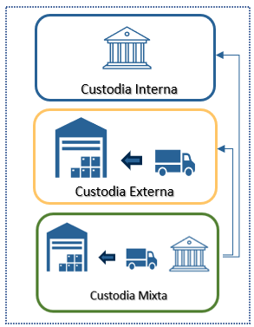
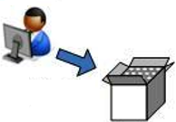
Visión General - Flujo General
Archivado Pieza Convicción por CB (generación interna)
Gestión del Almacén de Depósitos
Gestión interna de Ubicaciones Pieza Convicción
Alta Pieza Convicción
2
3
4
1
Gestión Depósitos
Gestión Depósitos
6
Solicitud Préstamo / Devolución
Consulta Pieza Convicción existentes en el Depósito
5

Slide 5
Visión General - Tipos de Custodia
En función de la oficina judicial y del tipo de objeto/pieza de convicción
Mediante la Custodia Interna la ubicación de las piezas se hará en las propias dependencias u oficinas judiciales.
La aplicación permitirá parametrizar las ubicaciones (sedes/salas/pasillos/estanterías/huecos) para posteriormente asignarles las cajas ya cerradas dentro de las ubicaciones que se encuentren disponibles.
Mediante la Custodia Externa la ubicación de las piezas se encarga a una empresa externa. Al cerrar la caja en la aplicación se envía a la empresa de Custodia.
Mediante la Custodia Mixta que variará en función de la oficina judicial y el tipo de piezas de convicción, se podrá definir depósitos virtuales.

Slide 6
Visión General - Perfiles de Usuario
PERMISO | DESCRIPCIÓN
SARCH_PIEZAS_OPERARIO | Se encarga del movimiento físico de cajas dentro del Depósito, a petición del Administrador de la Sede de Depósito Piezas.
SARCH_PIEZAS_ADM_DEPOSITO | Será el máximo responsable de una Sede del Depósito, siendo responsabilidad suya controlar las piezas/objetos que se incorporan al Depósito, los préstamos que se atienden, las devoluciones que se aceptan, así como las contingencias propias del día a día en el Depósito.
SARCH_PIEZAS_IMPLANTADOR | Es el encargado de implantar la aplicación en una Sede del Depósito, creando el mapa de ubicaciones del mismo y generando las etiquetas correspondientes a éste.
SARCH_PIEZAS_ADMINISTRADOR | Es el responsable de crear Sedes y Salas dentro del Depósito y asignar a que Órgano Judicial le corresponden.
SARCH_PIEZAS_OPERARIO_JUDICIAL | Es el encargado de acceder la solución del Depósito de piezas/objetos para solicitar un préstamo o devolverlo al Depósito Judicial.
SARCH_PIEZAS_OPERARIO_JUDICIAL_REGISTRO | Es el encargado de registrar, como usuario del órgano judicial, Otras Piezas/Efectos que pasan primero por el órgano judicial y que van a quedar custodiadas fuera del depósito de Archivo.
SARCH_PIEZAS_ADMINISTRADOR_SEDE_EXTERNA | Es el responsable de la tramitación de entrega de piezas/objetos al usuario del órgano judicial solicitante y recogida de piezas/objetos del Depósito de la empresa de Custodia Externa.
En función del permiso que se tenga asignado se visualizarán unas opciones del menú u otras

Slide 7
Visión General - Flujo de Entrada/Salida
1
Entradas / Alta Pieza
Escaneo/ Generación automática
Código caja.
Alta de piezas a través del formulario.
Con el alta las piezas pasan a: “Creado”.
2
“Entradas” – Cerrar caja
Al cerrar la caja esta pasa a “Cerrada”
y sus piezas a “Registrado”.
3
Entradas / Envío de Cajas
Se finaliza el ciclo de archivado.
La caja pasa a “Depositada”
y sus piezas/objetos a “Archivado”.
Piezas/Objetos
“Solicitar piezas al Depósito”
Al solicitarlo se genera un id de
Petición de la solicitud “Solicitud de Préstamo”
Salidas / Salidas
Se presentan las solic.de préstamo
El préstamo pasará a estado “Solicitado”
y su objeto a “Archivado”.
Salidas / Salidas – Enviar Solicitudes
Se envían las solicitudes a CE.
Salidas / Validar Piezas/Objetos
Se validan mediante las hojas excel,
finalizando el ciclo de préstamo
1
2
3
4
Solicitar Préstamo
Finalización préstamo
5
Las piezas/objetos se
se remiten a la sede que solicitó
el préstamo.
El órgano judicial verá sus piezas
en estado “Prestado”.
Solicitar Devolución
1
2
“Solicitar devolución al Depósito”
Un órgano judicial solicita la
Devolución de las piezas/objetos
que tiene en posesión y por lo tanto
en estado “Prestado”.
Entradas / Validar Devoluciones
Finaliza el ciclo de devolución, pasando el préstamo a “Finalizado”
y su objeto asociado a “Archivado”.

Slide 8
ÍNDICE
01
Visión General
Ciclo de Alta/Archivado
Ciclo de Préstamo
Ciclo de Devolución
Cambio de Órgano/Procedimiento
Baja de Piezas / Registro de Otros Piezas/Otros Efectos
02
03
04
05
06

Slide 9
Ciclo de Alta/Archivado
Engloba el proceso necesario para:
Dar de alta las cajas.
Dar de alta las piezas de convicción/objetos asociados a cada una de las cajas.
Envío para su custodia de las cajas previamente cerradas a la empresa de custodia externa.

Slide 10
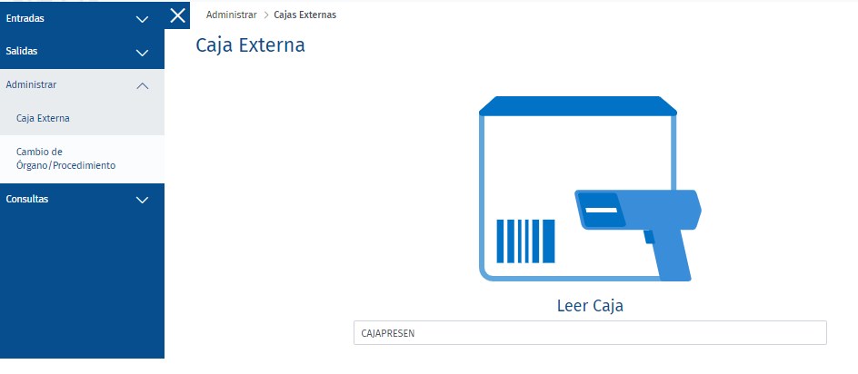
Ciclo de Alta/Archivado (I)
ADMINISTRAR/ CAJA EXTERNA: Generar código de caja
Escanear o introducir un código de caja válido
También se puede generar un código automático por la aplicación.
1
Si la caja es de nueva creación se deben rellenar los campos obligatorios relativos a la caja y pulsar en “Dar de Alta”.
Se ha creado la caja para poder introducir las piezas/objetos posteriormente.
2

Slide 11
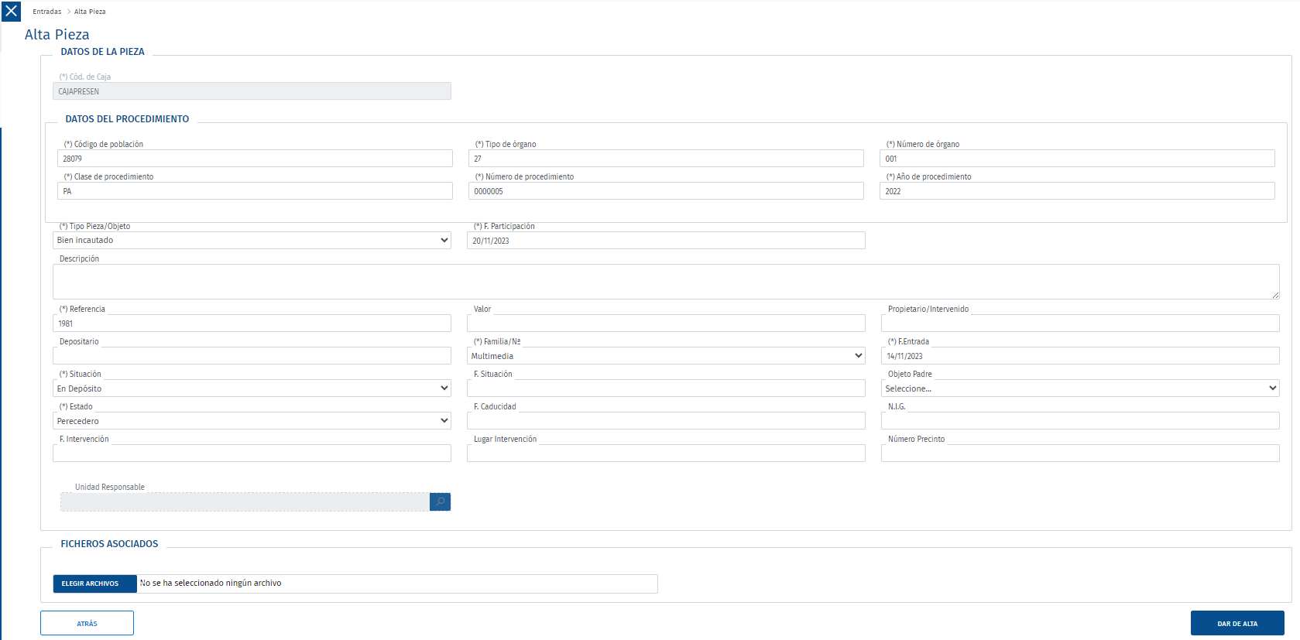
Ciclo de Alta/Archivado (II)
ENTRADAS / Alta Pieza: Nuevo
Al pulsar en “Dar de Alta”, se presenta la caja, con los datos de las piezas asociadas a la misma, si existieran previamente.
Seguidamente se pulsa en el botón “Nuevo” y se muestra el formulario del alta de la pieza, en el que se tendrán que cumplimentar al menos sus datos obligatorios.
3
ENTRADAS / Alta Pieza: Formulario de alta de la pieza/objeto
Una vez se ha cumplimentado, se pulsará en el botón “Dar de alta” y se generará una nueva pieza, asociada a la caja, con su Código de Barras.
Se podrán anexar imágenes en el alta de la pieza. En la ficha asociada a la pieza se mostrará la primera imagen adjuntada en la pieza/objeto.
4

Slide 12
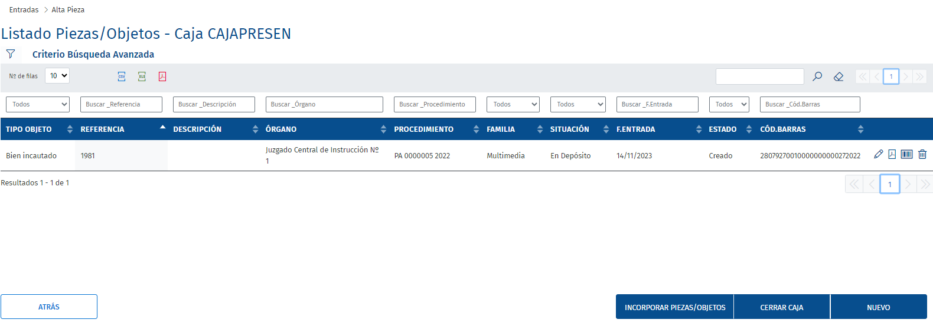
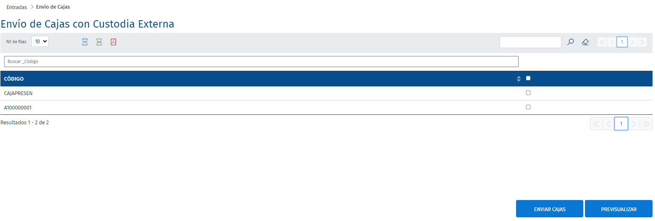
Ciclo de Alta/Archivado(III)
ENTRADAS / Alta Pieza: Cerrar Caja
La pieza generada anteriormente se presentará en un listado con las piezas/objetos registrados para dicha caja y permitirá realizar diferentes acciones sobre las mismas.
Editar la pieza
Generar ficha pdf
Imprimir su código de barras
Eliminar la pieza
Mediante el botón de “Incorporar Piezas/Objetos”, se podrán adjuntar las piezas/objetos procedentes de la migración.
Mediante el botón “Cerrar caja” se podrá cerrar la caja con sus piezas asociadas.
5
ENTRADAS / Envío de Cajas
Después de cerrar la caja es necesario enviarla al archivo de Custodia Externa para finalizar el proceso de archivado.
Se selecciona la caja/s
Pulsar en “Enviar Cajas”
Caja es enviada a CE y queda depositada.
Envío de correo a la empresa de CE con las piezas/objetos.
6

Slide 13
ÍNDICE
01
Visión General
Ciclo de Alta/Archivado
Ciclo de Préstamo
Ciclo de Devolución
Cambio de Órgano/Procedimiento
Baja de Piezas / Registro de Otros Piezas/Otros Efectos
02
03
04
05
06

Slide 14
Ciclo de Préstamo
Este apartado engloba todo el proceso necesario para gestionar las peticiones de préstamo de las piezas de convicción y objetos judiciales, desde su solicitud inicial por el Órgano competente hasta toda la gestión necesaria para que esas piezas/objetos solicitados puedan llegar finalmente al destinatario solicitante.
Desde todas las gestiones internas, hasta las diferentes comunicaciones y envíos de información entre todos los interesados.

Slide 15
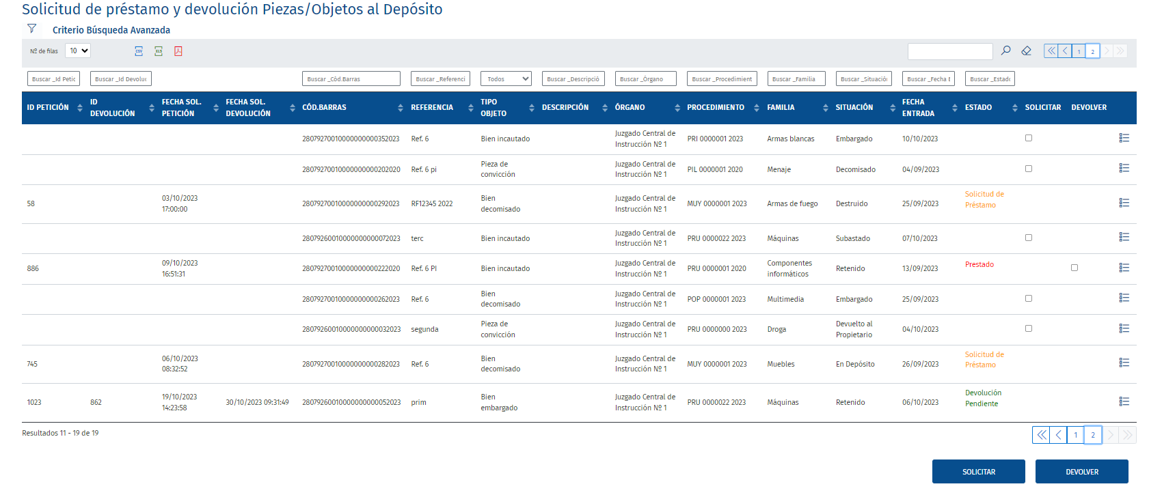
Ciclo de Préstamo (I)
SOLICITUD DE PRÉSTAMO Y DEVOLUCIÓN: Solicitar
1
Desde esta opción el órgano judicial solicita la gestión de un préstamo de las piezas/objetos que se encuentren archivadas pertenecientes a su Órgano.
Deberá marcar entre las piezas archivadas las que quiera solicitar y pulsar en “Solicitar”.
El estado cambiará a “Solicitud de préstamo” y le llegará el código de solicitud al personal del Archivo.

Slide 16
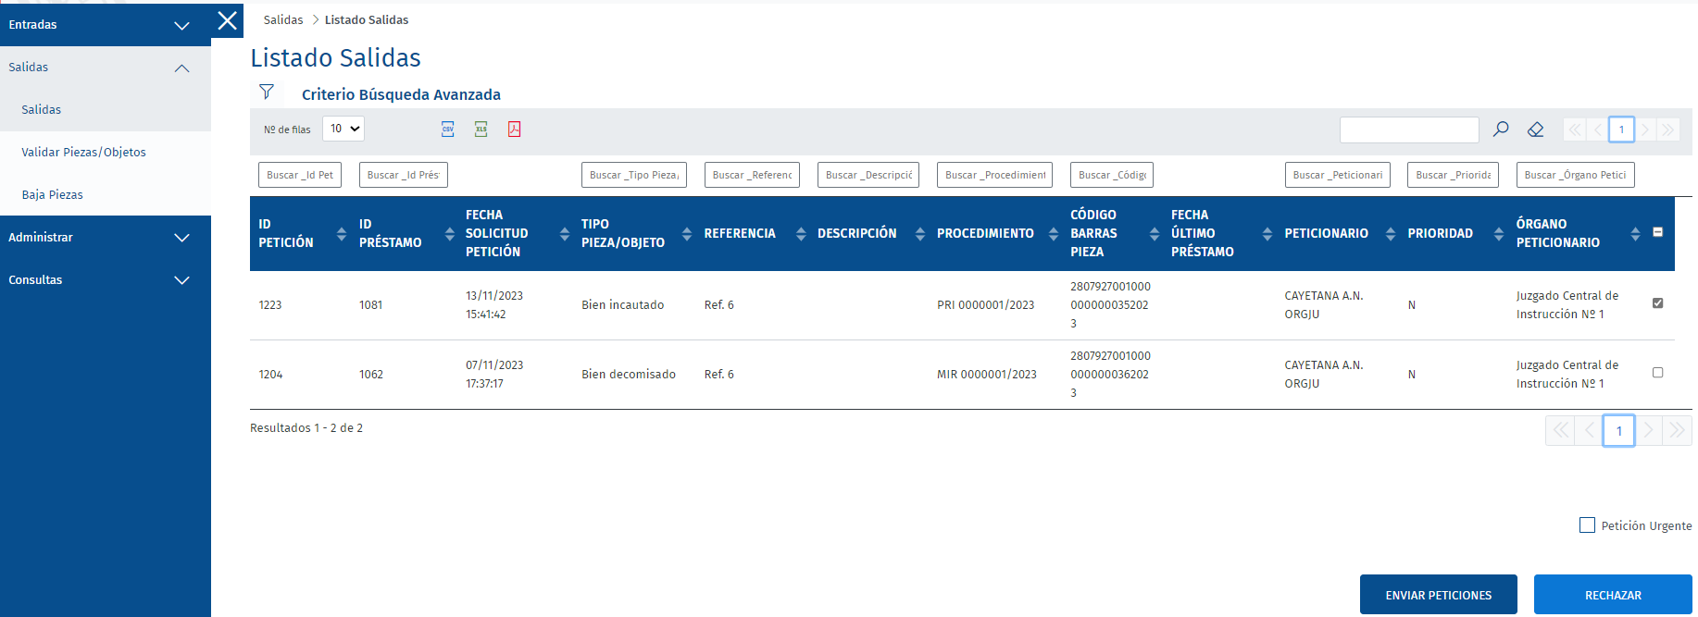
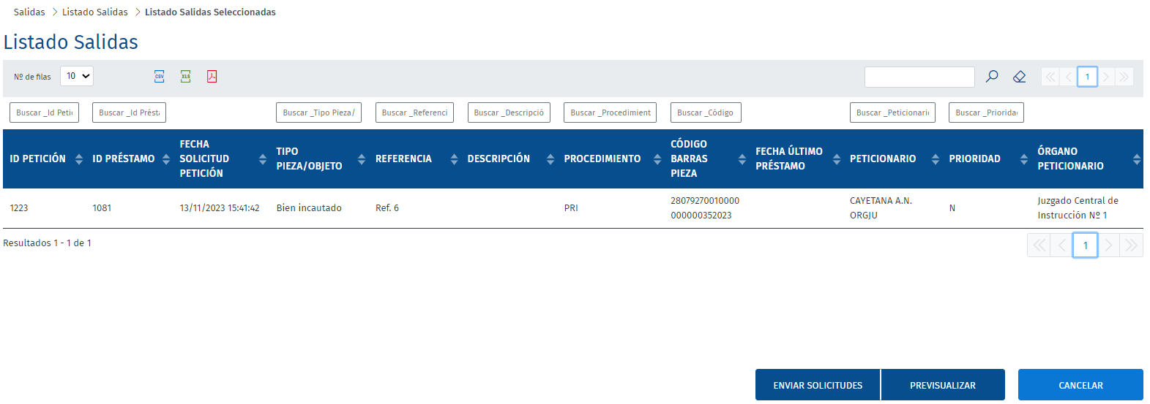
Ciclo de Préstamo (II)
SALIDAS/ SALIDAS: Enviar Peticiones
El personal del Archivo desde la aplicación verificará los datos que se presentan de las solicitudes con el id petición asociado.
Se seleccionan las solicitudes que interesen y se pulsa en “Enviar Peticiones”.
Se podrían “Rechazar”, por lo que los documentos quedarían liberados y se podrían volver a solicitar en préstamo.
2
SALIDAS/ SALIDAS: Enviar Solicitudes a Custodia Externa
3
Se pulsa en “Enviar Solicitudes”
Correo automático con fichero de solicitudes a la empresa de Custodia Externa
Cambio de estados
Solicitudes ya no se muestran en el listado de salidas

Slide 17
Ciclo de Préstamo (III)
SALIDAS / VALIDAR PIEZAS/OBJETOS
La empresa de Custodia Externa suministra dos ficheros Excel para cotejar las piezas/objetos solicitados con los que realmente se entregan y el sistema lo validará. Si la validación es correcta:
Finalización del préstamo “Prestado”.
4

Slide 18
ÍNDICE
01
Visión General
Ciclo de Alta/Archivado
Ciclo de Préstamo
Ciclo de Devolución
Cambio de Órgano/Procedimiento
Baja de Piezas / Registro de Otros Piezas/Otros Efectos
02
03
04
05
06

Slide 19
Ciclo de Devolución
Este apartado engloba todo el proceso necesario para gestionar las devoluciones de las piezas/objetos que se encuentran en posesión del Órgano Judicial.
Al Órgano Judicial se le presentarán en la aplicación todas las piezas que tenga en posesión, desde donde podrá iniciar la devolución de las mismas.
El personal del archivo se encargará de validar dichas devoluciones enviándolas a la empresa externa para su custodia.

Slide 20
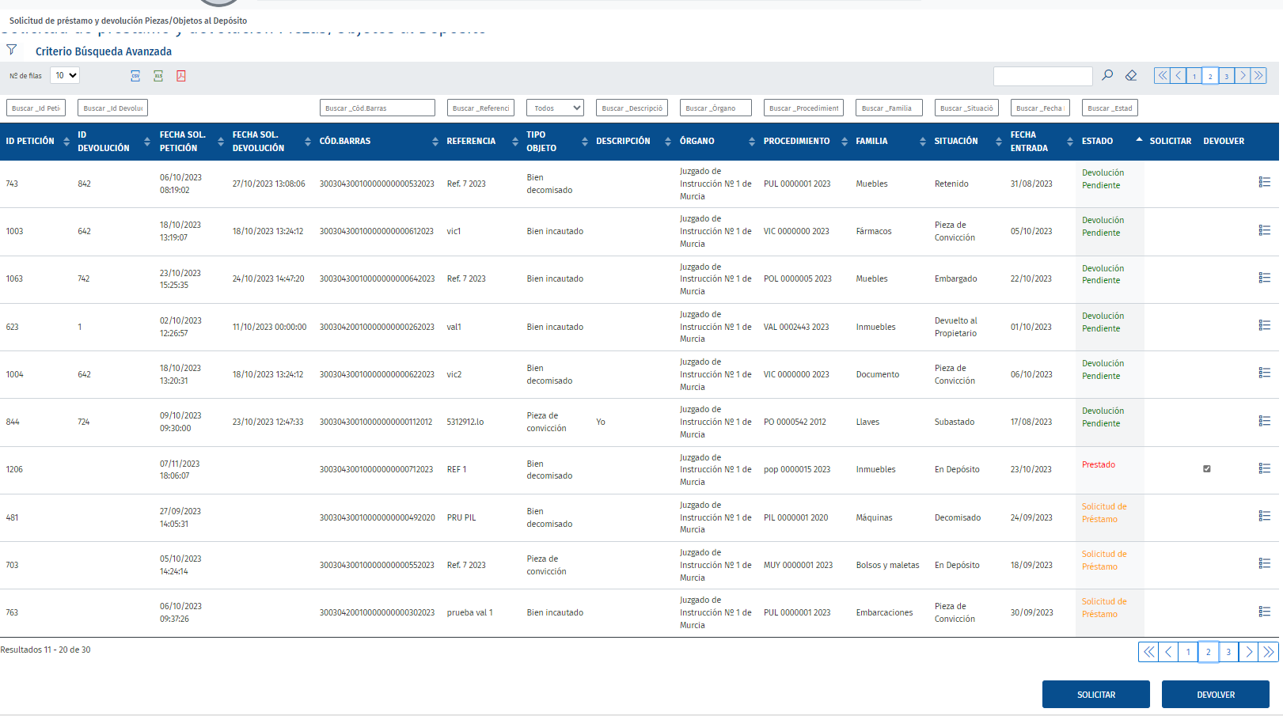
Ciclo de Devolución (I)
SOLICITUD DE PRÉSTAMO Y DEVOLUCIÓN: Devolver
Desde esta opción el órgano judicial solicita la devolución de las piezas/objetos que se encuentren actualmente en su poder.
Deberá marcar entre las piezas prestadas (Estado Prestado) que quiera devolver y pulsar en “Devolver”.
El estado cambiará a “devolución pendiente” y le llegará la solicitud de devolución al personal del Archivo.
1

Slide 21
Ciclo de Devolución (II)
ENTRADAS / VALIDAR DEVOLUCIONES
2
Se presentan todas las solicitudes pendientes de validar al personal de Archivo.
Se selecciona la pieza/objeto que se quiere devolver a la empresa de Custodia Externa y se pulsa en “Validar y Enviar”:
Correo automático con los datos de la devolución.
Cambio de estados
La pieza/objeto queda libre para volver a ser solicitada en préstamo por el órgano judicial.

Slide 22
ÍNDICE
01
Visión General
Ciclo de Alta/Archivado
Ciclo de Préstamo
Ciclo de Devolución
Cambio de Órgano/Procedimiento
Baja de Piezas / Registro de Otros Piezas/Otros Efectos
02
03
04
05
06

Slide 23
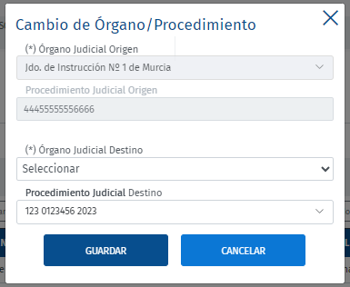
Cambio de Órgano/Procedimiento
Mediante esta funcionalidad se permitirá cambiar una pieza/objeto/otras piezas/efectos de un órgano judicial a otro y/o en un procedimiento judicial a otro.
El cambio se podrá realizar siempre y cuando la pieza/objeto/otras piezas/efectos no estén en estado CREADA ni BAJA, y la caja no se encuentre en estado ABIERTA o VACÍA.
ADMINISTRAR / CAMBIO DE ÓRGANO/PROCEDIMIENTO
En primer lugar, se seleccionará el órgano de origen y en el siguiente desplegable se deberá seleccionar entre los procedimientos existentes para el Órgano Judicial seleccionado en el campo anterior.
Se pulsa en “Buscar”.
1
Desde la selección anterior se mostrará el listado de las piezas/objetos.
Se deberán seleccionar todas las piezas/objetos que se quieran cambiar de órgano y/o procedimiento.
Se pulsa en el botón “Cambiar”.
2
Se mostrará una pantalla emergente con los campos órgano y procedimiento de origen cumplimentados.
Se selecciona el órgano (org. Jud. pertenecientes a la sede del usuario) y procedimiento de destino (procedimientos en función de la selección anterior) del desplegable.
Al pulsar en “Guardar” se grabarán los nuevos datos del órgano y/o procedimiento para la pieza/objeto.
3

Slide 24
ÍNDICE
01
Visión General
Ciclo de Alta/Archivado
Ciclo de Préstamo
Ciclo de Devolución
Cambio de Órgano/Procedimiento
Baja de Piezas / Registro de Otros Piezas/Otros Efectos
02
03
04
05
06

Slide 25
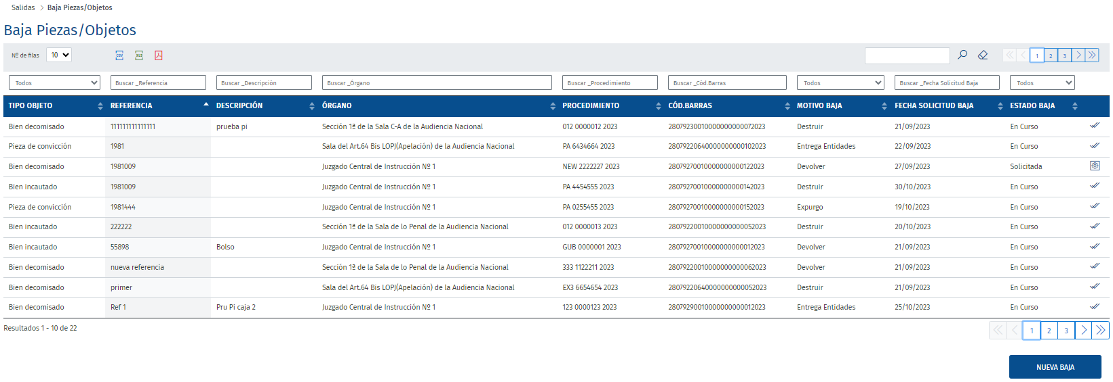
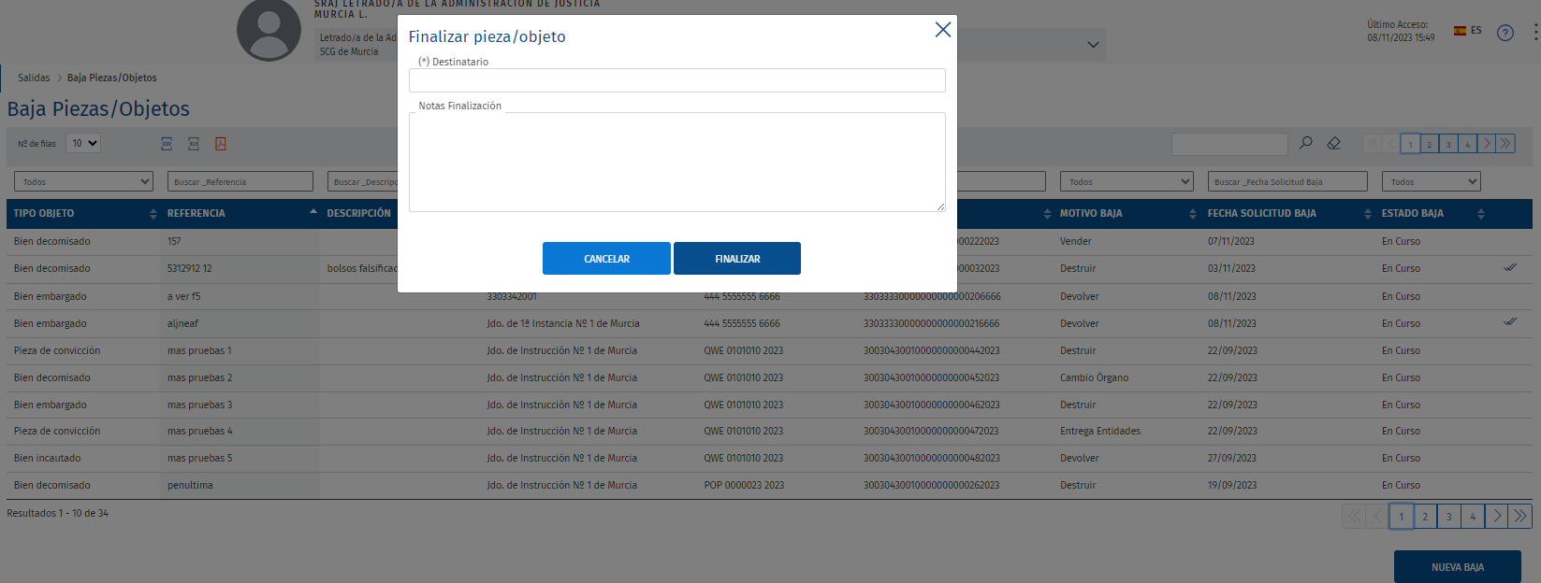
Baja Piezas (I)
SALIDAS / BAJA PIEZAS
1
En primer lugar, se presenta un listado que contendrá las bajas de las piezas/objetos que están en estado SOLICITADAS o EN CURSO y, por tanto, pendientes de poner en curso o finalizar.
Desde aquí las bajas “Solicitadas” se podrían tramitar
Las bajas “En Curso” se podrán finalizar
2
Pulsamos en “Nueva baja”, para tramitar una nueva baja.
Se introduce el código barras de la pieza que se quiera dar de baja (deberá estar en el estado registrada o archivada), el motivo de la baja , y finalmente se pulsa en “Aceptar”.
Se presentará un listado en el que se muestra la pieza que se quiere dar de baja y con su estado como “Solicitada” .
Mediante el botón “Previsualizar”, se visualiza el fichero que se enviará a la empresa de Custodia Externa siempre que la pieza se encuentre archivada y por tanto en posesión de la empresa de CE.
Se pulsa en el botón “Guardar y Enviar” y la pieza pasará al estado “En curso”.
3
Finalmente se debe finalizar la baja de la pieza pulsando a su icono asociado a la pieza/objeto de baja, que abrirá una ventana emergente en la que habrá que rellenar los campos obligatorios y pulsar en “Finalizar”, dando por terminado el ciclo de baja.

Slide 26
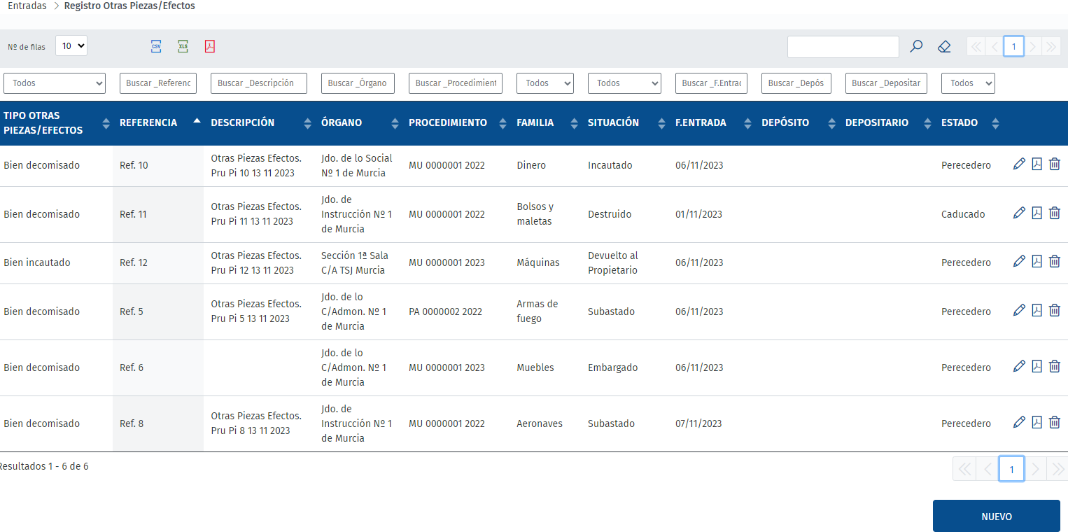
Registro Otras Piezas / Efectos (I)
Mediante esta funcionalidad se podrán registrar otros tipos de piezas o efectos que no se ubicarán físicamente en los depósitos destinados a las piezas ya que no serán directamente responsabilidad del Archivo o del Órgano Judicial. Pueden ser vehículos, armas, drogas, etc.
El registro de este tipo de piezas podrá hacerse tanto por el personal del archivo como por el órgano judicial.
Sobre estos no se podrán realizar solicitudes de préstamo y devolución.
ENTRADAS/ REGISTRO OTRAS PIEZAS/EFECTOS
1
En primer lugar, se presenta un listado que contendrá todos los efectos que se hubieren registrado en relación con el órgano logado. Sobre cada uno de ellos se podrán realizar las acciones de modificar, generar ficha y eliminar.
Pulsamos en “Nuevo”.

Slide 27
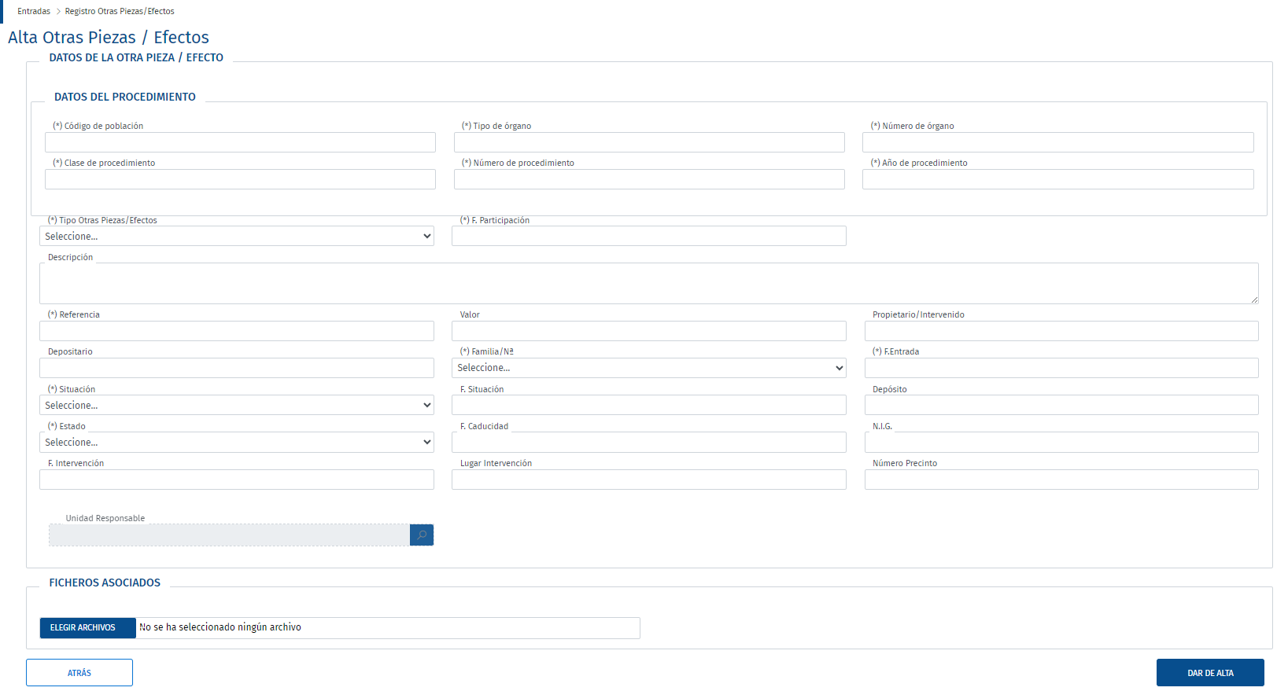
Registro Otras Piezas / Efectos (II)
ENTRADAS/ REGISTRO OTRAS PIEZAS/EFECTOS - Nuevo
Al pulsar el botón “Nuevo” se muestra el formulario del alta de otras piezas/efectos y se deben cumplimentar, al menos, sus datos obligatorios.
Terminado de cumplimentar se pulsa en “Dar de alta” y ya se podrá acceder a todos sus datos desde el listado general.
Se podrán anexar imágenes en el alta de otras piezas/efectos. En la ficha asociada a la pieza se mostrará la primera imagen adjuntada en la otra pieza/efecto.
2

Slide 28
?
?
?

Slide 29
Gracias por su atención
Javier Montejo Cabrero
Javier.montejo@mju.es
Laura García Alhambra
Laura.garciaalhambra@empresas.justicia.es

